Slide 1
Тақырыбы: №15 практикалық жұмыс «Есептер шығару»
7-сынып

Slide 2

Оқу мақсаты
7.3.1.8 – гидравликалық машиналарды қолдану кезіндегі күштен ұтысты есептеу
Гидравликалық машиналардың жұмыс істеу принципі есеп шығаруда қолданады.
Бағалау критерийлері
<number>

Slide 3
Сұрақтар айдары
1.Күректің аяқ тіреп күшпен басатын қырын неге сыртына қарай қайырып жасайды?
2. Шеберлер киім тіккенде неге оймақ киеді?
3.Тақтайдан шегені суыру үшін тістеуіктің астына неге темір тілігін немесе тақтай кояды?
4.Кейбір жағдайларды қысымды арттыруға, ал екіншісінде кемітуге тырысады. Техникада немесе тұрмыста қандай жағдайда қысымды арттырып, кемітетініне мысал келтіріндер.
<number>

Slide 4
Дұрыс жауап
1.Аяққа қысым аз түсу үшін.
2.Оймақ қысымды азайту үшін пайдаланады.
3.Шегенің майысып кетуінен және түсіретін қысымды азайту үшін.
4.Қысымды арттыру керек:кесетін заттарда, конькиде, медициналық құралдарда, шеге, кнопка.
Қысымды кеміту керек: ауыр жүк көліктерінде, тракторларда шынжырларымен, шаңғы.
<number>

Slide 5
1 тапсырма. Бос орындарды толтыр
«Физикалық диктант»
Бетке перпендикуляр бағытта әрекет ететін күштің осы беттің ауданына қатынасы....................деп аталады. СИ жүйесінде қысым...................өлшенеді. Ол француз ғалымы....................................... құрметіне қойылған. Қысымның формуласы:............................... Осы формуланы түрлендірсек бетке перпендикуляр бағытта әрекет ететін күш немесе қысым күші мынаған тең:..............................., ал күш түсетін беттің ауданы мынаған тең:.........................................Қысым қатты денелерде.............................. бағытта таралады, ал сұйықтар мен газдарда ........................... таралады.
Дескриптор: білім алушы
Бос орындарды толтырады.
Notes:
<number>

Slide 6
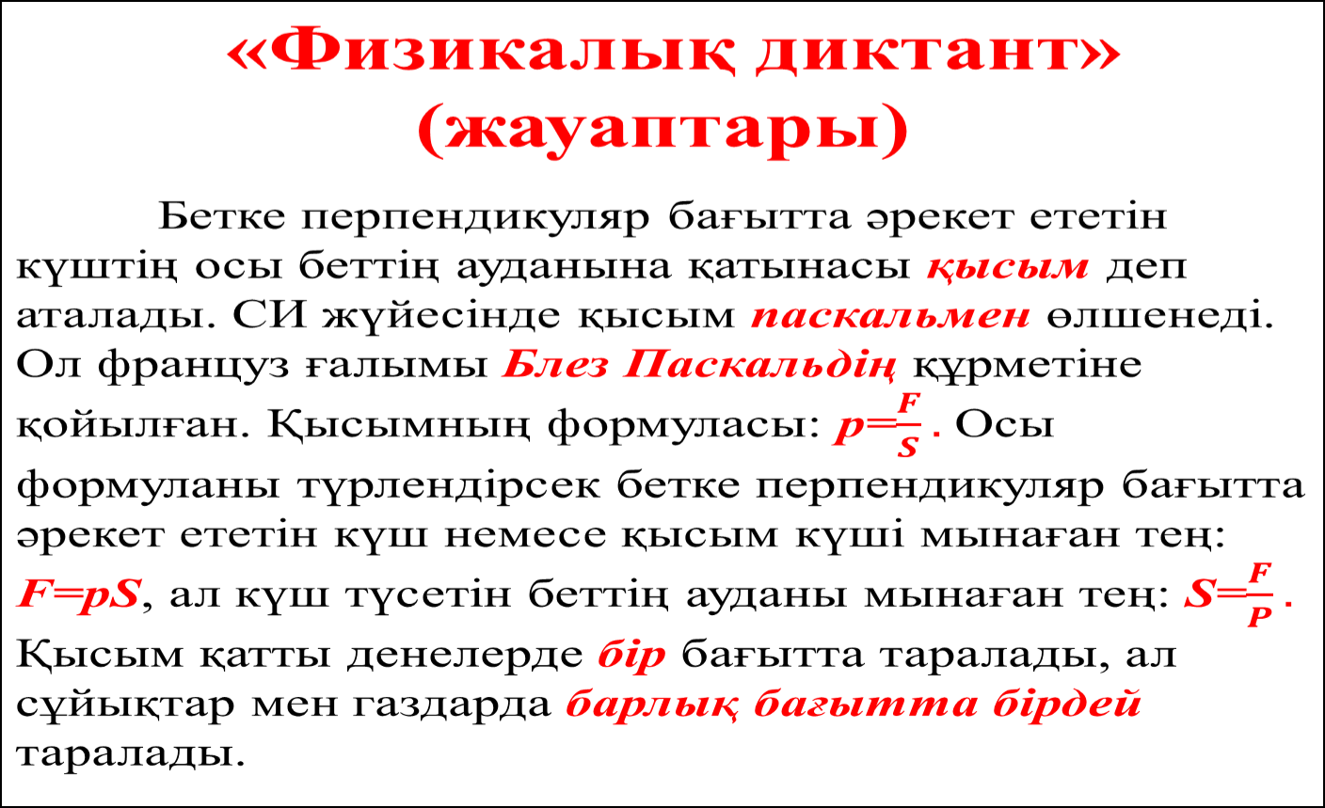

Slide 7
Есептер шығару
1 тапсырма
Ауданы 25 см² гидравликалық машинаның кіші поршеніне 300 Н күш әрекет етеді. Үлкен поршеньнің ауданы 100 см² болса, оған қандай күш әрекет етеді?
Дескриптор: білім алушы
Формуланы пайдаланып күшті анықтайды;

Slide 8



Дұрыс жауап
1 тапсырма
Формула:
Шешімі:
Берілгені:
S₁ = 25 см²
F₁ = 300 Н
S₂ = 100 см²
Т/к
F₂ = ?
Дескриптор: білім алушы
Формуланы пайдаланып күшті анықтайды;

Slide 9
№2
Гидравликалық престің ауданы 180 м2 үлкен поршеніне 180 кН күш әсер етеді. Кіші поршеннің ауданы 4 м2. Осы жағдайда кіші поршень престегі майға әсер ететін күш.
<number>

Slide 10


Дұрыс жауап
2 тапсырма
Формула:
Шешімі:
Берілгені:
S₁ = 4 м²
F₂ = 180000 Н
S₂ = 180 м²
Т/к
F₁ = ?
Дескриптор: білім алушы
Формуланы пайдаланып күшті анықтайды;

Slide 11
Тест
1. Қысымды қалай белгіленеді?
А. P В. Ғ С. M Д. Ρ
2. Қысымның өлшем бірлігі
А. Н В. Па С. Кг Д. m²
3. Қысымның өлшем бірлігіне жатпайтыны
А. МПа В. Па С. Кг Д. мм. сын. бағ.
4. Қатты денелер қысымды қалай жеткізеді?
А. Бір бағытта В. Барлық бағытта бірдей С. Жан-жаққа Д. Дұрыс жауабы жоқ.
5. Сұйықтар мен газдар қысымды қалай жеткізеді?
А. Бір бағытта В. Барлық бағытта бірдей С. Жан-жаққа
Д. Дұрыс жауабы жоқ.
6. Сұйықтар мен газға түсірілген қысым осы сұйықтың немес газдың әрбір нүктесіне өзгеріссіз беріледі. Бұл қандай заң?
А. Инерция В. Паскаль С. Архимед Д. Дұрыс жауабы жоқ
<number>

Slide 12
Дұрыс жауап
1. Қысымды қалай белгіленеді?
А. P В. Ғ С. M Д. Ρ
2. Қысымның өлшем бірлігі
А. Н В. Па С. Кг Д. m²
3. Қысымның өлшем бірлігіне жатпайтыны
А. МПа В. Па С. Кг Д. мм. сын. бағ.
4. Қатты денелер қысымды қалай жеткізеді?
А. Бір бағытта В. Барлық бағытта бірдей С. Жан-жаққа Д. Дұрыс жауабы жоқ.
5. Сұйықтар мен газдар қысымды қалай жеткізеді?
А. Бір бағытта В. Барлық бағытта бірдей С. Жан-жаққа
Д. Дұрыс жауабы жоқ.
6. Сұйықтар мен газға түсірілген қысым осы сұйықтың немес газдың әрбір нүктесіне өзгеріссіз беріледі. Бұл қандай заң?
А. Инерция В. Паскаль С. Архимед Д. Дұрыс жауабы жоқ
<number>

Slide 13


рефлекция

Slide 14
Қорытынды
Бүгінгі сабақта:
Гидравликалық машиналардың жұмыс істеу принципіне есептер шығардық.

